Slide 1
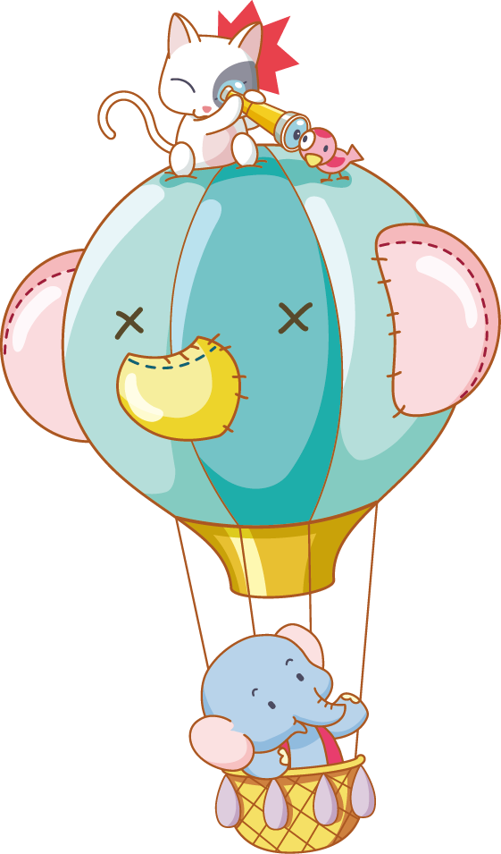
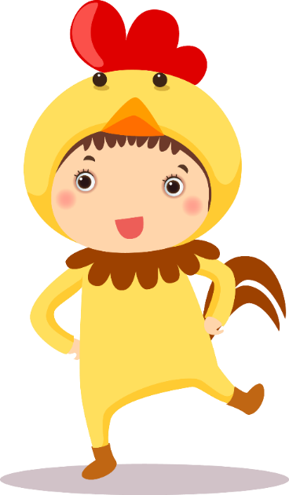
Thứ 4 ngày 12 tháng 10 năm 2022
HOẠT ĐỘNG TRẢI NGHIỆM: Lớp 1. Tiết 6
BỘ SÁCH KẾT NỐI TRI THỨC VỚI CUỘC SỐNG
Chủ đề 2: EM BIẾT YÊU THƯƠNG
Bài 4: YÊU THƯƠNG CON NGƯỜI
Giáo viên: Nguyễn Thị Thanh

Slide 2
I. YÊU CẦU CẦN ĐẠT:
Phẩm chất
Nhân ái: HS hình thành tình yêu thương, quan tâm, chăm sóc người thân trong gia đình.
2. Năng lực chung
Giao tiếp và hợp tác:
+ HS tích cực trao đổi cùng bạn về những hành vi yêu thương mà mình đã thể hiện đối với mọi người.
+ HS tích cực trao đổi cùng bạn về những hành vi yêu thương mà gia đình, mọi người đối với mình.
3. Năng lực đặc thù
Năng lực thích ứng với cuộc sống.
+ HS nhận biết được hành động thể hiện tình yêu thương.
+ HS chia sẻ được những hành động thể hiện tình yêu thương mà mình đã thực hiện.
+ HS nhận biết được hành động yêu thương mà người khác dành cho mình.
II. ĐỒ DÙNG DẠY HỌC:
1. Giáo viên: Máy tính, Ti vi.
2. Học sinh: SGK.
III. CÁC HOẠT ĐỘNG HỌC :
KHỞI ĐỘNG:
HS nghe hát bài Hãy biết yêu thương

Slide 3
KHÁM PHÁ- KẾT NỐI
HĐN2

Slide 4
HĐCN

Slide 5
CỦNG CỐ, DẶN DÒ:
HĐCL

